Slide 1
Rozhovor a pozorování
Seminář 1

Slide 2
Podmínky pro ukončení předmětu
Zápis z pozorování (odevzdání na příštím semináři)
Rozhovor s cizím člověkem (odevzdání v polovině listopadu)
Zpětná vazba na rozhovor spolužáka (prezentace na posledním semináři)
Sebereflexe komunikačních dovedností (na kolokvium)
Notes:
Zadání úkolu!!
Sledujte film (vhodný film ze žánru komunikační drama) a sledujte:
3 postavy ve filmu, jejich neverbální komunikaci – utvořte seznam pozorovaných fenoménů a na tomto základě se pokuste o stručnou charakteristiku dané osoby
Proveďte vlastní sebereflexi toho, na co se máte tendence zaměřovat
Z výsledků si na začátku příští hodiny vytvoříme pozorovací schémata
Vhodné filmy:
Naprostí cizinci, Místo splněných přání, Po masakru, 8 hrozných, Tajemství štěstí

Slide 3
Rozhovor s cizím člověkem
Každý student pořídí videonahrávku, na které povede explorační rozhovor (téma je volitelné, je výhodné jej přizpůsobit zájmům či směřování daného člověka) s cizím člověkem.
Nahrávka bude poskytnuta náhodně přiřazenému spolužákovi ze skupiny, který na jejím základě vypracuje zpětnou vazbu. Zároveň pro kontrolu splnění úkolu bude nahrávka vložena do příslušné odevzdávárny ve studijních materiálech (zde bude neveřejná, pouze pro účely kontroly). Termín vyhotovení je před začátkem pátého semináře.
Osoby, s nimiž bude rozhovor realizován, musí být poučeny o účelu rozhovoru a o tom, že rozhovor bude poskytnut další osobě k hodnocení a že se ukázky rozhovoru mohou promítat veřejně na semináři a musí s těmito podmínkami souhlasit (souhlas stačí ústní formou, jeho vyslovení by mělo být součástí nahrávky)
Délka rozhovoru 30-60 minut
Hodnotící a hodnotitelé budou náhodně rozlosováni a vytvořeni po skončení druhého semináře systémem „kruhového řetězce“
Notes:
Diskuze jak moc cizí… ne někdo, s kým přichází běžně do styku
Vysvětlit, jak bude probíhat přiřazování – první hodnotí druhému, druhý třetímu, třetí čtvrtému… a poslední prvnímu.

Slide 4
Zpětná vazba na rozhovor
Každý student vyhotoví podrobnou zpětnou vazbu na rozhovor svého spolužáka. V rámci zpětné vazby je dobré se zaměřit na náměty a připomínky k rozhovoru spolužáka. Je vhodné zdůraznit silné stránky rozhovoru, toho, co se v průběhu rozhovoru dařilo z aplikovaných technik vedení rozhovoru; dále pak náměty k dalšímu seberozvoji spolužáka (co by se dalo udělat jinak a proč).
Zpětnou vazbu student opět zasílá přímo danému hodnocenému studentovi prostřednictvím e-mailu a zároveň odevzdává do příslušné odevzdávárny, kde bude neveřejná a pouze pro účel kontroly vyhotovení.
Ze zpětné vazby zároveň student vyhotoví krátkou (cca 6-8 minut) prezentaci, kterou přednese na posledním semináři. Součástí prezentace by měla být alespoň jedna krátká videoukázka z prezentovaného rozhovoru (bylo by vhodné, abyste kolegovi dopředu sdělili, kterou pasáž chcete v prezentaci ukázat a měli jeho souhlas.. Předpokládáme Vaši aktivní komunikaci).
Rozsah: min. 2 normostrany

Slide 5
Sebereflexe komunikačních dovedností
Student vyhotoví sebereflexi, v rámci které zhodnotí své aktuální komunikační dovednosti s ohledem na jejich rozvoj v průběhu kurzu. Lze se zaměřit na další seberozvojové oblasti (oblasti, ve kterých by se student chtěl rozvíjet i po ukončení kurzu), dále pak své silné stránky, při vedení rozhovoru, případně zhodnocení kontextu rozhovoru, ve kterém se student cítí “jako doma”.
Termín pro odevzdání sebereflexe je datum konání kolokvia (bude upřesněno). K tomuto datu student rovněž sebereflexi odevzdává do příslušné odevzdávárny (zde bude opět neveřejná).
Rozsah: 1-2 normostrany
K vyhotovení Vám pomůže cvičení - už za chvíli ☺

Slide 6

Závěrečné kolokvium
Na závěrečném kolokviu proběhne ukončení předmětu formou diskuze a reflexe nabytých dovedností a zkušeností v rámci vedení rozhovoru a pozorování
Materiály k využití:
- dnešní výstupy
- sebereflexe
Setkání bude v menších skupinkách studentů

Slide 7

V rámci duchu předmětu - pojďte si popovídat ☺
Vytvořte dvojice (trojice)
Pobavte se spolu na téma:
- Má očekávání od kurzu
- Má úroveň komunikačních schopností – v kontextu běžného života a profese
Čas cca 10 minut
Věnujte závěrečnou minutu nebo dvě zápisu výsledků vaší diskuze

Slide 8
Etika rozhovoru a pozorování
Notes:
Zde cvičení do dvou skupin:
1) Co nejhoršího/nejméně etického se může stát v rámci rozhovorů?
2) Co nejméně etického v rámci pozorování?“
Sumarizace do tabulky

Slide 9
Etika pozorování
Nemanipulovat s výsledky pozorování
Neexperimentovat (pokud nejde o výzkumný experiment)
Provádět pozorování s respektem k pozorovanému (pozorovaným)
Respektovat záměr pozorování
Pozorovaný je seznámený s účelem pozorování a nebo je proveden debriefing
Data využívat pro účely výzkumu/nezneužívat
Anonymizace výsledků pozorování před publikováním
Nemanipulovat s daty
Korektně diskutovat výsledky včetně limitů
Etika rozhovoru
Neznehodnocovat téma, problém, dávat mu váhu
Neodusuzovat - ať už klienta nebo i jiné osoby, o kterých mluv
Vlastní témata přinášet pokud je to v zájmu klienta
Nezpracovávat si vlastní témata v rozhovoru s klientem
Neškatulkovat a nenálepkovat (nebo to aspoň u sebe reflektovat a pracovat s tím)
Neznevažovat témata klienta, respektovat subjektivní důležitost
Neskákat do řeči, nedokončovat myšlenky za klienta
Neurážet, neosočovat
Nezneužívat informace, neporušovat mlčenlivost
Neflirtovat, nedávat nevhodné návrhy
Poskytnout informace o nakládání s daty
Nevynášet informace a neposkytovat třetím stranám bez souhlasu klienta
V případě výzkumného využití dat anonymizace

Slide 10
Obecně k etice
„každá psychologická intervence je etickou situací“
„psychologové = klienti, respondenti“
Různé organizace a profesní asociace mají své etické kodexy, které se členové zavazují dodržovat

Slide 11
Literatura k tématu
Ethical Principles of Psychologists and Code od Conduct (APA)
Meta-Code of Ethics (EFPA)
Plane, T. H. (2001). Současná klinická psychologie. Grada. Praha.  Lerner, R. M., Jacobs, F., Wertlieb, D. (2005). Applied Developmental Science. An Advanced Textbook. Sage.

Slide 12
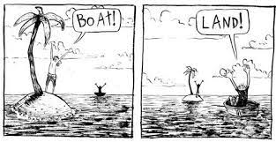
Sociální percepce a možná zkreslení

Slide 13
Co všechno ovlivňuje naše vnímání světa?
(opakování z PSY1070 a PSY1050)
Naučená schémata
Aktuální nálady
Fyziologický stav pozorovatele
Předsudky a stereotypy
Outgroup, ingroup efekt
Heuristiky
Haló efekt
A tak dále…

Slide 14
Fotografie osob
Skupinky po 4 - 5 lidech.
K osobě na obrázku vymyslete co nejvíce a co nejpodrobněji různé vlastnosti a charakteristiky:
- jaká je, kde žije, co má a nemá ráda, kde pracuje, jaké má koníčky a kamarády, atd…
Nebojte se extrémů (např. potetovaný muž – může být členem gangu/tatérem, co platí daně/táborovým vedoucím/řidičem autobusu….).
Poté to budete prezentovat ostatním.

Slide 15
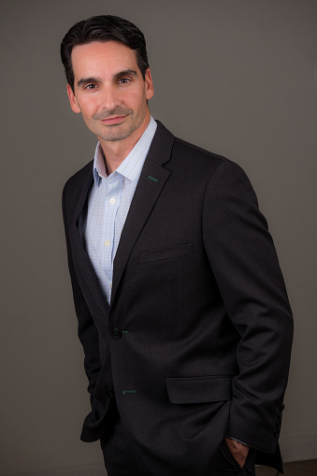
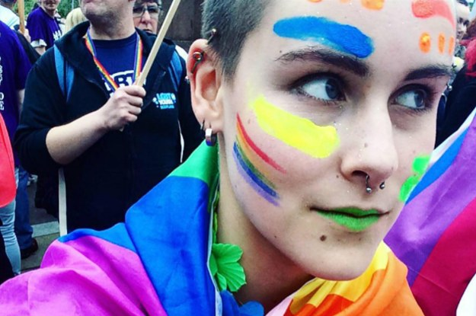
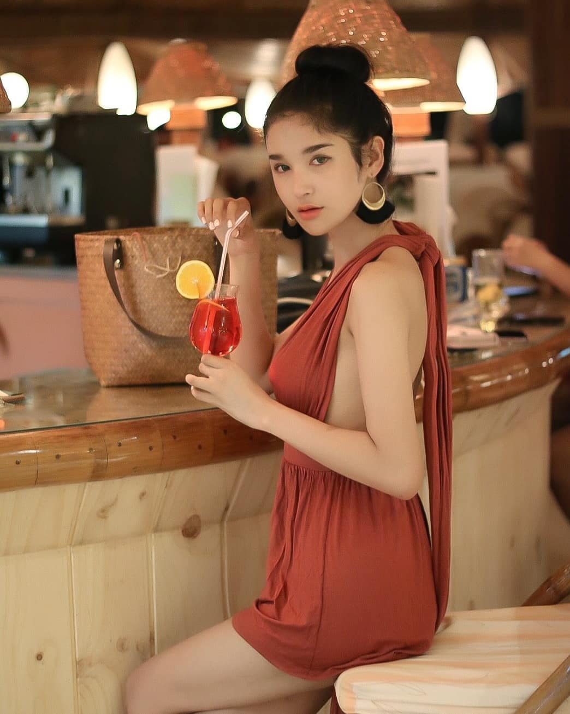
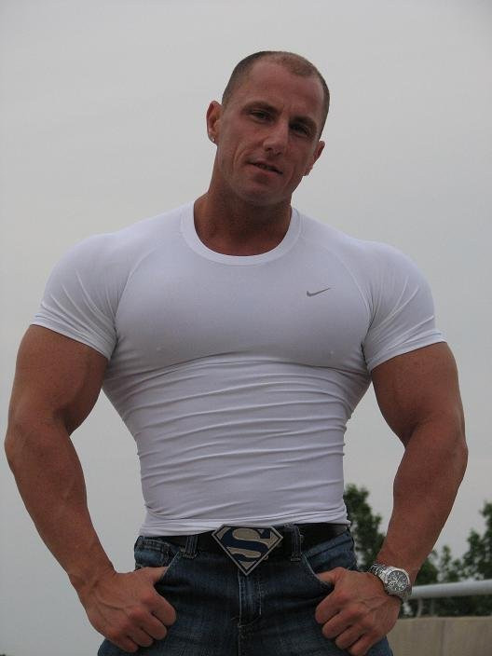
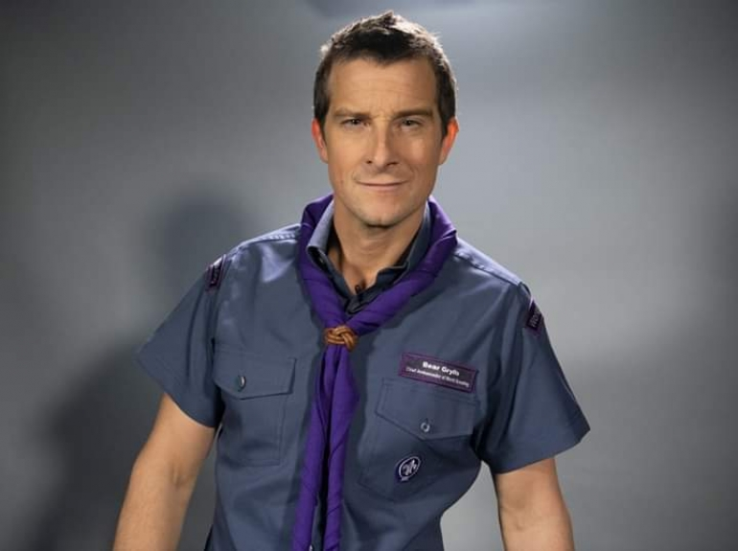
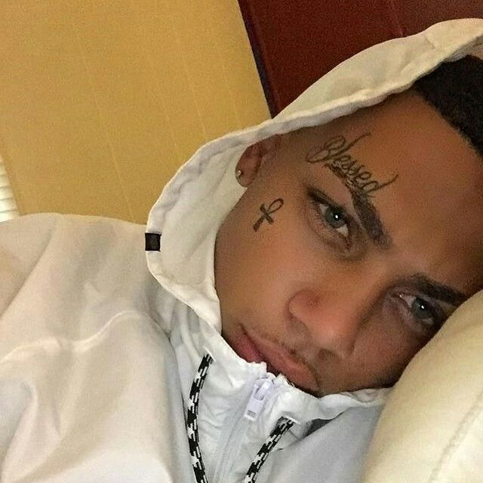
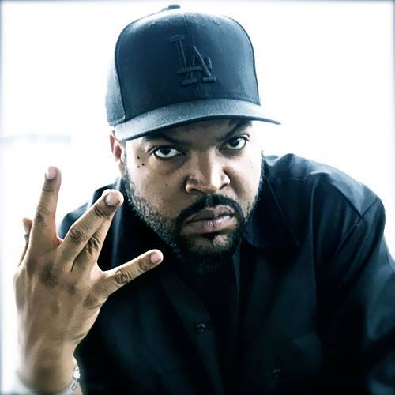
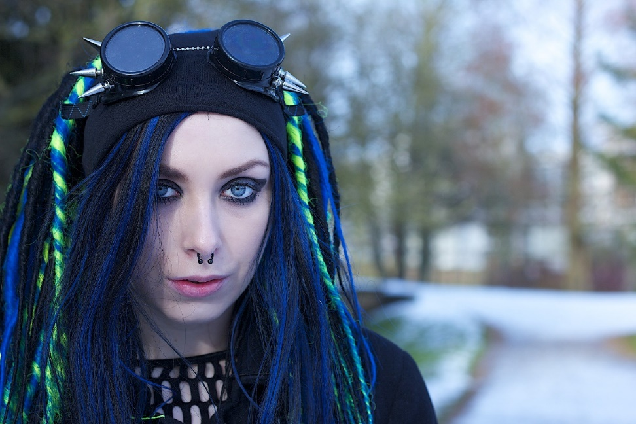
Notes:
Tento snímek pak odstranit

Slide 16
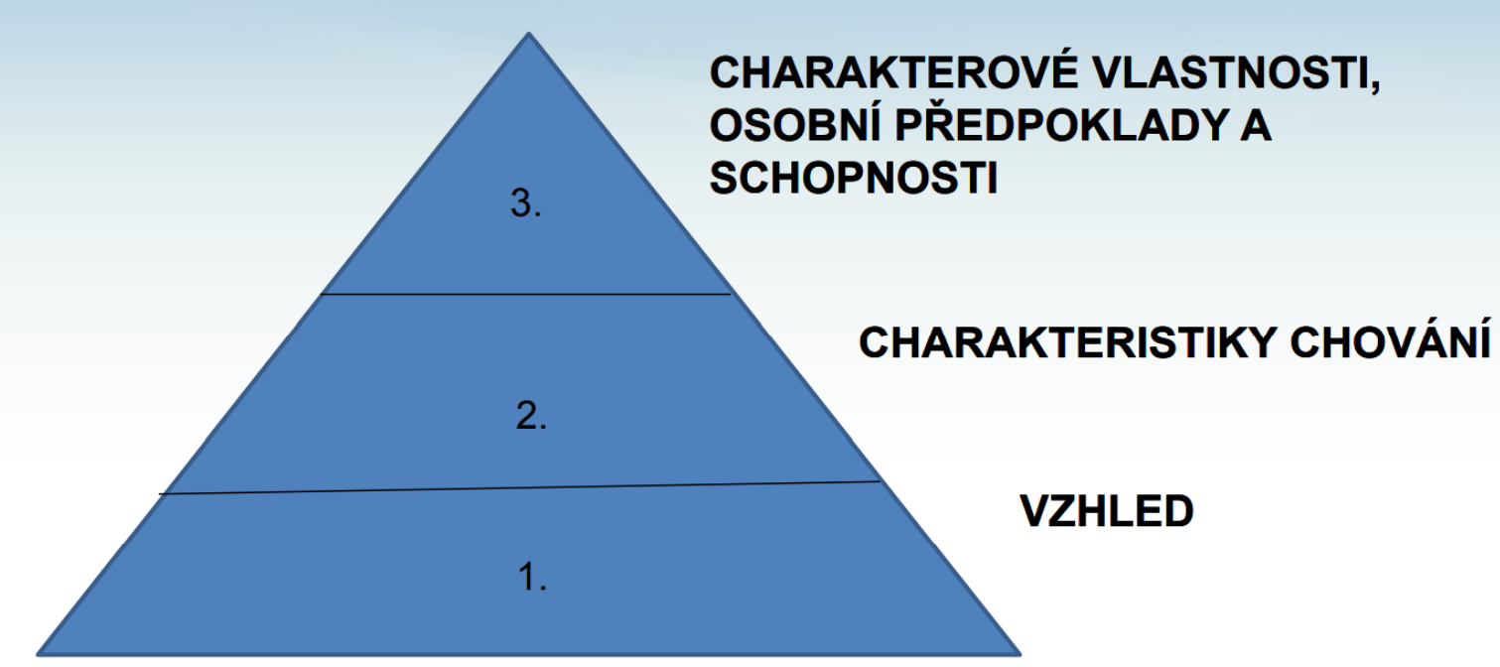
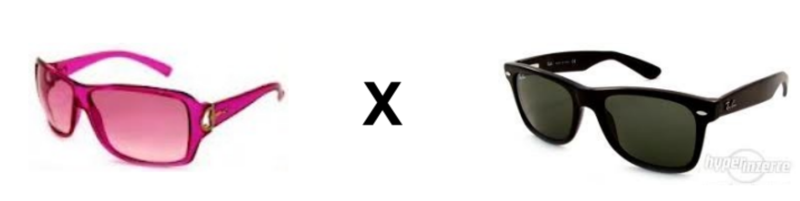
Vnímání lidí a mezilidských vztahů
Je závislé na:
- životní zkušenosti
- současné míře informovanosti
- aktuální motivaci
Jsme připraveni vnímat určitým způsobem. Proces vnímání osob probíhá ve schematizované formě. Každý máme svou úroveň hodnotící stupnice.

Slide 17
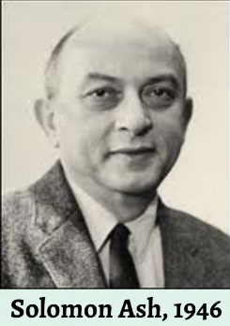
Implicitní teorie osobnosti
Ten, kdo má určitý povahový rys, má také několik dalších, které jsou s ním spojeny.
Některé osobnostní rysy považujeme za důležitější než jiné (centrální x okrajové rysy).

Slide 18
Ashův experiment
S. Asch vybídl respondenty, aby na základě několika adjektiv popisujících určitou osobu, řekli, jaká podle nich je. První skupině dal seznam šesti vlastností: inteligentní, šikovný, pracovitý, rozhodný, praktický a opatrný. Každé ze čtyř dalších skupin mezi seznam přidal i jedno z přídavných jmen: vřelý, chladný, slušný, nezdvořilý. Asch zjistil, že některé vlastnosti měly na vnímání osoby velký vliv (vřelý, chladný), zatímco druhé dvě vlastnosti (slušný a nezdvořilý) měly vliv minimální. Tento rozdíl ve vnímání určitých charakteristik vidí v tom, že lidé považují některé vlastnosti za centrální (mají vliv na to, jak osobu vnímají druzí) a okrajové. Na Ashův experiment navázal Maier (1995), který ve své studii dokázal, že centrálními rysy nemusí být pouze vlastnosti. Úsudky lidí o osobnosti člověka se lišily, když osoby se stejnými vlastnostmi popsal jednou jako odboráře a podruhé jako manažera firmy.

Slide 19

Chyby při hodnocení lidí
Haló-efekt
Efekt časové posloupnosti
Stereotypizace
A další...

Slide 20
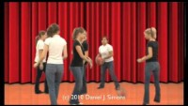
Percepce a pozornost

Slide 21
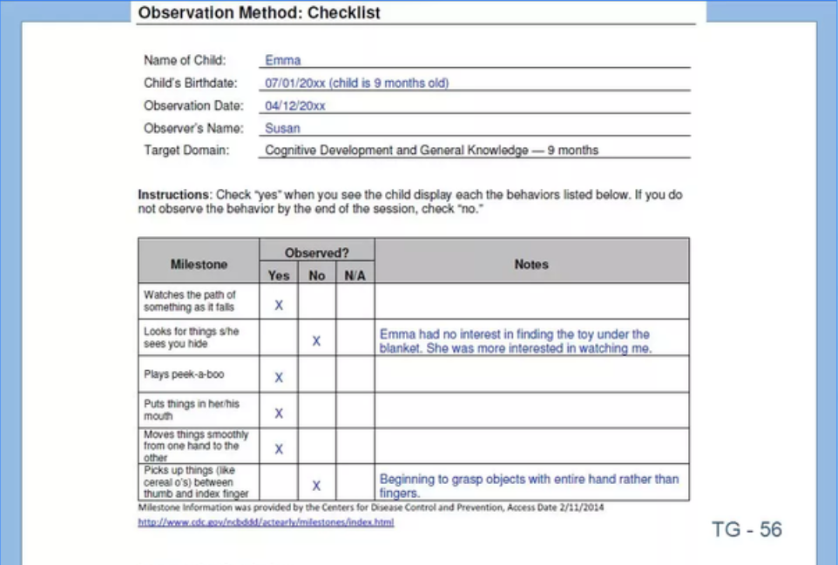
Pozorování & pozorovací schéma
Pozorování bez intervence (naturalistické) vs. pozorování s intervencí
Zkreslení:
- předpoklady pozorovatelů (efekt očekávání)
- reaktivita pozorovaného subjektu (vlivem pozorování)
- spolehlivost mezi pozorovateli (pozorovací schéma, kódovací systém)
Notes:
Tady rozvést ty typy pozorování, viz. poznámky

Slide 22
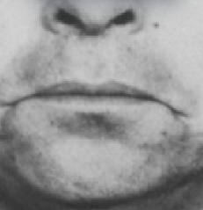
Příklad - Facial Action Coding System (FACS)
Paul Ekman
Systém pro kategorizaci výrazů obličeje. Zaměřený na způsoby projevování emocí.
Vytvořen na základě anatomie obličeje – jednotky pozorování, které zaznamenáváme, jsou pohyby mimických svalů (3000 možných kombinací).
Definuje jednotky výrazů např. pohyby koutků úst – koutky stažené dolů, koutky protáhlé vodorovně…
! Mikro-výrazy obličeje nelze interpretovat, aniž by byl zahrnut kontext, ve kterém se odehrávají
Aplikace ve forenzní psychologii – mikro-výrazy obličeje pomáhají určit, zda člověk mluví pravdu či lež

Slide 23

Pozorovací schéma v praxi
Skupiny po 3-4 lidech
Najděte studii, která pro zodpovězení výzkumné otázky využila metodu pozorování a zkuste vyhledat tyto informace (pokud jsou uvedeny):
- na základě čeho bylo vytvořeno pozorovací schéma?
- jak bylo navrženo pozorovací schéma?
- jaká byla použita metoda analýzy?
Notes:
Pro účely výzkumu je vhodné využívat existující pozorovací schémata podle výzkumného desingu, který používáte

Slide 24
Zadání úkolu č. 1
Cílem daného úkolu je vyhotovit zápis (poznámky) z pozorování komunikace herců z libovolného filmu.
V zápisu z pozorování se zaměříte na neverbální komunikaci postav (mimika, gesta), jak na sebe nonverbálně navazují, komunikují.
Je možné si vybrat jednu „centrální“ hlavní postavu (a zaměřit se na její verbální komunikaci), ale lépe a více materiálů získáte pozorováním postav více.
Smyslem úkolu je uvědomění si, na jaké prvky neverbální komunikace se osobně zaměřuji. Čemu dávám význam, “co nevidím”, ale také reflexe neverbální komunikace jiných lidí (jak se chovají v rozhovoru), aneb “jak to vypadá, když se lidé spolu baví”.
Soupis je třeba vyhotovit před druhým seminářem, na kterém s ním bude dále pracovat. Dokument je třeba odevzdat do příslušné odevzdávárny v ISu před začátkem druhého semináře.
Tipy na film - Naprostí cizinci, Místo splněných přání, Po masakru, 8 hrozných, Tajemství štěstí, aj.
Rozsah 2-3 normostrany

Slide 25
Literatura
HÁJEK, K. (2006). Práce s emocemi pro pomáhající profese. Praha : Portál.
MIKULÁŠTÍK, M. (2010). Komunikační dovednosti v praxi. 2., Praha: Grada, 2010
SVOBODA, J. (2012). Poradenský dialog: vedení poradenského rozhovoru a poradenské skupiny. Praha: Triton
TIMUĹÁK, L. (2006). Základy vedení psychoterapeutického hovoru: integrativní rámec. Praha: Portál.
VODÁČKOVÁ, D. a kol. (2002). Krizová intervence. Praha : Portál.

